Slide 1
אווירודינמיקה ומכניקת טיס
של רחפן
איך רחפן עף ומתמרן?
רמי חדאד

Slide 2
מפת נושאי השיעור
אווירודינמיקה של מדחפים
אווירודינמיקה
יציבות אווירודינמית
תמרונים

Slide 3
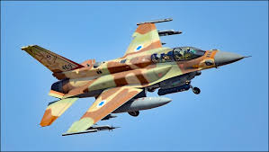
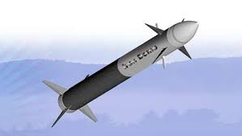
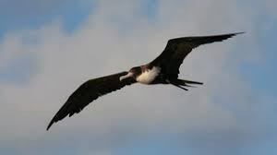
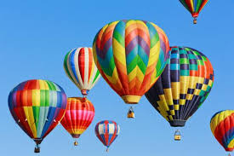
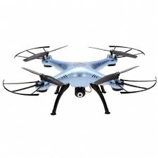
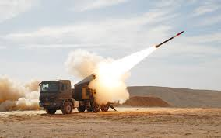
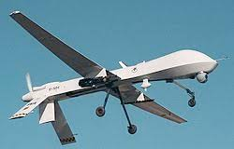
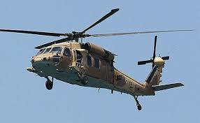
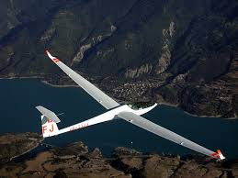
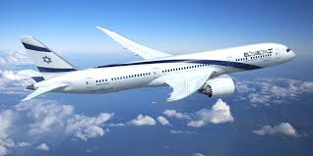
המשפחה של כל הדברים שעפים

Slide 4
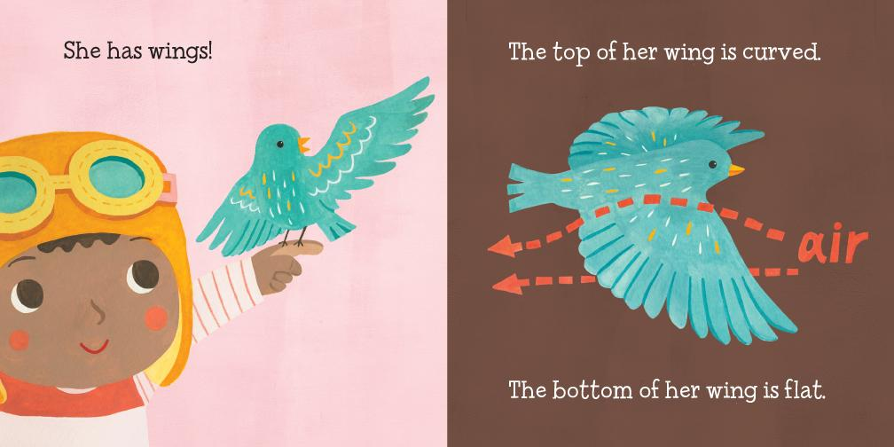
איך ציפור עפה?
“Baby Loves Aerospace Engineering” By Ruth Spiro

Slide 5
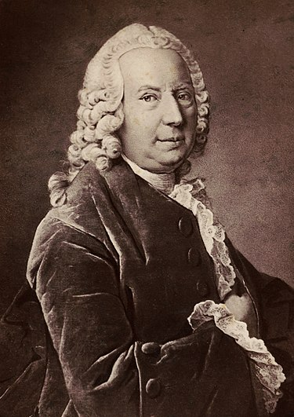

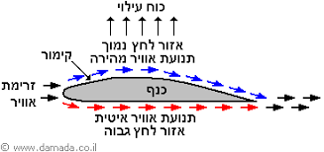
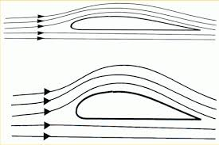
איך נוצר עילוי
משוואת ברנולי
העיקרון מאחורי הנוסחה, קובע כי ככל שמהירות זרימתו של זורם (נוזל או גז) על גבי משטח גבוהה יותר, הזורם יפעיל פחות לחץ על המשטח.
כוח העילוי נובע, בין היתר, מהפרש הלחצים המופעלים על הגוף הנתון על־פי עקרון ברנולי.
כתוצאה מהפרשי המהירויות של האוויר מעל למשטח האווירודינמי, ובהשוואה למהירות התנועה שמתחת למשטח האווירודינמי, נוצר הפרש לחצים. הפרש לחצים זה הוא הגורם העיקרי ליצירת כוח העילוי.
דניאל ברנולי 1700-1782
מתמטיקאי ופיזיקאי שווייצרי

Slide 6
איך נוצר עילוי
ניסוי בייתי
איחזו פיסת הנייר טואלט בשתי הידיים והציבו אותו מתחת לשפה התחתונה.
נשפו בקלות.
התוצאה – הנייר יתרומם למעלה!
על־פי עקרון ברנולי.
נייר טואלט
עילוי
הפרש לחצים
הפרש מהירות

Slide 7
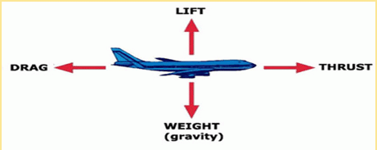
כוחות אווירודינמיים
המשקל – – Wightהוא הכוח הנוצר כתוצאה מכוח המשיכה של כדור הארץ.
דחף –Thrust – הוא הכוח שנוצר על ידי המנוע ומניע את המטוס קדימה.
עילוי –Lift – הכוח המחזיק את המטוס באוויר.
גרר –Drag – כוח התנגדות האוויר לתנועת המטוס בתוכו.

Slide 8
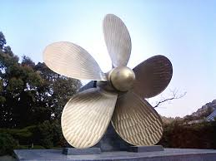
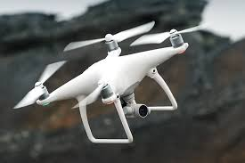
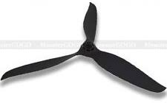
מדחפים
מדחף (פרופלור) הוא רכיב מכני הממיר תנועה סיבובית לדחף כדי להניע כלי רכב כגון: מטוס, אונייה, או צוללת, דרך תווך זורם (למשל מים או אוויר), על ידי סיבובי שני או יותר להבים מעוקלים סביב ציר מרכזי.
בכלי טיס להבי המדחף פועלים כמו כנפיים מסתובבות.
הם מייצרים עילוי באמצעות היווצרות הפרש בלחץ האוויר על המשטח הקדמי לעומת המשטח האחורי של הלהבים (משוואת ברנולי) ועל ידי הנעת האוויר שבו הם פוגשים, אל אחורי המדחף.

Slide 9
מדחפים – זווית פסיעה
זווית פסיעה היא זווית התקפה של להב יחסית לסיבוב המדחף או זרימת אוויר.
זווית התקפה, בכלי תעופה היא הזווית שבין מיתר של משטח אווירודינמי מסוים לבין כיוון הרוח היחסית בכיוונו. במילים אחרות, זווית התקפה נמדדת בין המיתר לבין כיוון התקדמותו.
ברוב המקרים הרחפן הוא בעל זווית פסיעה קבועה, בשונה ממסוק.
שינוי זווית הפסיעה משנה את העילוי של הלהב, משפיע על העומס על הלהב והמאמץ על המנוע.

Slide 10
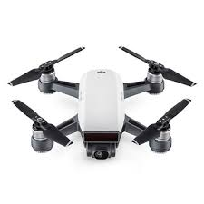
רחפנים - תזכורת
רחפן הוא כלי טיס בלתי מאויש בעל שני מדחפים או יותר.
Quadcopter הוא רחפן עם 4 מדחפים – זהו הרחפן הכי שכיח
לכל מדחף יש מנוע נפרד ששולט על המהירות והכיוון שלו

Slide 11
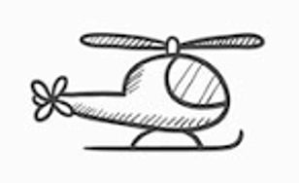
כוחות אווירודינמים על רחפן
דחף – כוח דוחף (יכול לפעול בכל כיוון)
משקל
עילוי – מתנגד למשקל
(נזניח גרר לצורך פשטות)
מומנט
החוק השלישי של ניוטון ("חוק הפעולה והתגובה") טוען כי כאשר שני גופים נמצאים באינטראקציה של כוחות - הכוח אותו מפעיל גוף אחד על הגוף השני שווה והפוך בכיוונו לכוח שמפעיל הגוף השני על הגוף הראשון.
החוק הזה נכון גם למומנטים!

Slide 12
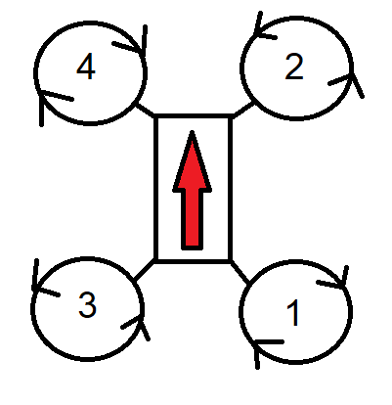
עיקרון פעולת הרחפן - תמרונים
מנועים 1 + 4 מסתובבים עם כיוון השעון
מנועים 2 + 3 מסתובבים נגד כיוון השעון
כל המנועים מסתובבים במהירות שווה
נוצר מאזן מומנטים שמאזנים את הרחפן, כל שהוא לא יסתובב.
כאשר המדחפים מסתובבים יחד הם מפעילים כוח על האוויר, שמפעיל כוח חזרה ויוצר עילוי.

Slide 13
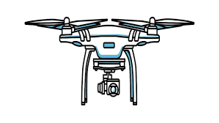
עיקרון פעולת הרחפן - תמרונים
כל המנועים מסתובבים במהירות שווה.
ככל שנגדיל את מהירות המנועים העילוי יגדל והרחפן יעלה.
כאשר נקטין את מהירות המנועים הרחפן ירד.
כאשר המהירות תייצר עילוי שיאזן את המשקל בדיוק – נרחף במקום! (החוק הראשון של ניוטון)
מאזן מומנטים נשמר ככה שלא נסתובב
L
W

Slide 14
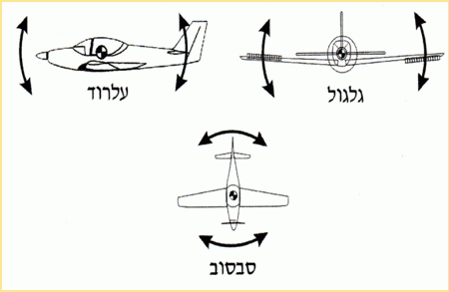
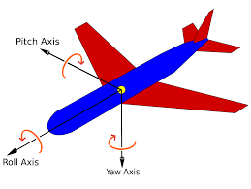
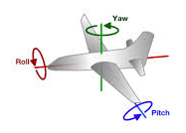
תמרונים של כלי טיס
תמרונים נוספים שכלי טיס מבצעים:
למטוס אפשרות תנועה סביב שלוש צירי תנועה.
עלרוד (Pitch) – הציר המקביל לכנפיים, הרמת והורדת אף.
גלגול (Roll) – ציר האורך של המטוס המקשר בין הזנב לחרטום.
סבסוב (Yaw) – עובר במרכז המטוס וניצב לשני הצירים האחרים.

Slide 15
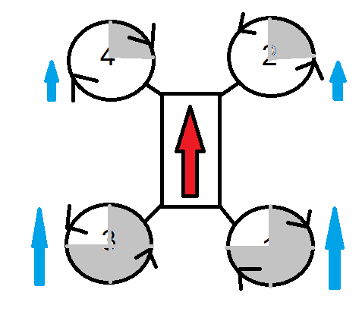
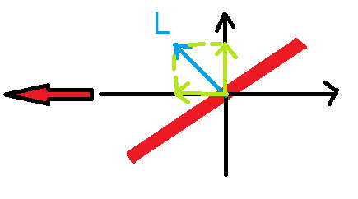
עיקרון פעולת הרחפן - תמרונים
עלרוד – Pitch – הרמה או הורדת אף
בשביל להוריד את העף נסובב את שני המנועים האחוריים מהר יותר מהקדמיים.
עילוי מאחורה יגדל לעומת הקדימה וחלק האחורי של הרחפן יעלה, ככה שנקבל הורדת אף.
כיוון העילוי נוטה בזווית, וחלק יתרגם לדחף קדימה!
נוכל לזוז אחורה לפי אותו עקרון בעזרת הרמת האף
מאזן מומנטים נשמר ככה שלא נסתובב
ניתן לזוז קידמה/אחורה בעזרת עלרוד!
חסר סרטון

Slide 16
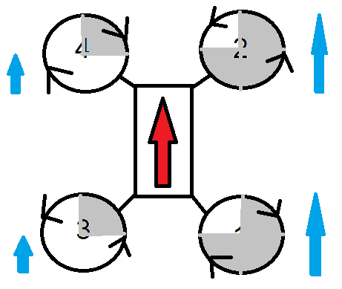
עיקרון פעולת הרחפן - תמרונים
גלגול – Roll – גלגול ימינה או שמאלה
בשביל להתגלגל שמאלה נסובב את שני המנועים הימניים מהר יותר מהשמאליים.
העילוי מימין יגדל לעומת שמאל וחלק הימני של הרחפן יעלה, ככה שנקבל גלגול שמאלה.
כיוון העילוי נוטה בזווית, וחלק יתרגם לדחף שמאלה!
נוכל לזוז ימינה לפי אותו העיקרון בעזרת גלגול ימינה
מאזן מומנטים נשמר ככה שלא נסתובב
ניתן לזוז ימינה ושמאלה בעזרת תמרון גלגול!

Slide 17
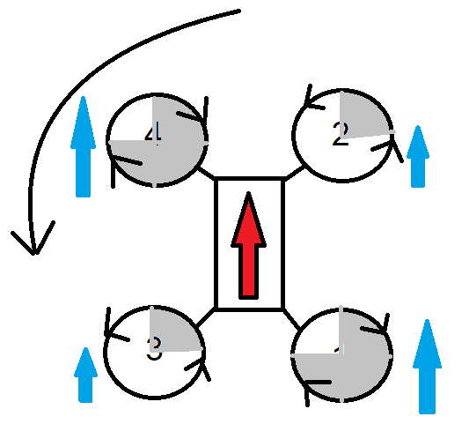
עיקרון פעולת הרחפן - תמרונים
סיבסוב – yaw – סיבוב כיוון הרחפן
בשביל לסובב את הרחפן שמואלה נסובב את מנוע 1 ו 4 מהר יותר ממנוע 2 ו 3.
חוסר איזון המומנט – הגוף ירצה להסתובב בכיוון מנוגד למדחפים המהירים לפי החוק השלישי של ניוטון.
נוכל להסתובב ימינה בעזרת הגדלת מהירות המנועים ההופכיים עם אותו העיקרון
חסר סרטון

Slide 18
עיקרון פעולת הרחפן - סיכום
תמרונים שרחפן מבצע:
מצערת שולט על גובה הרחפן
עלרוד שולט על טיסה קדימה או אחורה
גלגול שולט על טיסה ימינה או שמאלה
סבסוב שולט על סיבוב נגד כיוון השעון או איתו
בהפעלת רחפן ע"י מפעיל - פקודות תמרון ניתנות דרך סטיק בשלט

Slide 19
יציבות אווירודינמית
כלי טייס יציב = בהופעת הפרעה הכלי ישאף לחזור למצב המקורי. כלומר תגובת המטוס תיצור שינויים שיגרמו למטוס לחזור למצב של איזון מחודש ללא התערבות.
יציבות קשורה באופן ישיר עם תכונות הניהוג של כלי הטיס.
רחפנים הם בלתי יציבים מבחינה אווירודינמית בהשוואה לסוגי כטב"מים (כלי טיס בלתי – מאוישים) אחרים.
רחפן רגיש מאוד לפקודת מפעיל ויכול להיכנס מהר מאוד למצב של התבדרות שיוציא את הכלי מידי טיסה נשלטת.

Slide 20
הצורך בבקר אוטומטי
על מנת לשמור על תנועה יציבה, רחפנים נשלטים על ידי בקר טיסה, או לוח בקרה.
זהו בעצם המוח של הרחפן שמקבל מדידות סנסורים (גירוסקופים, מדי תאוצה ולעיתים גם GPS) ופקודות מפעיל, ושולט במנועים בהתאם.
בקר הטיסה כולל אלגוריתם ששומר על דיוק מצב הטיסה וכיוונה, להקלה על המפעיל (או אפילו לטיסה ללא מפעיל).
שליטה במנועים
יציבות

Slide 21
לסיכום –
אווירודינמיקה ומכניקת טיס של רחפן
פיזיקה – לחץ, כוחות, חוקי ניוטון, מומנטים
אווירודינמיקה - איך דברים עפים בעזרת כנפיים (עילוי), איך רחפן עף (עילוי ומומנטים)
תמרונים – עיקרון פעולת הרחפן: השליטה בתנועת הטיסה של הרחפן מושגת על ידי שינויי המהירות היחסיים בין המדחפים השונים, באופן המשפיע על הדחף והמומנט.
חוסר יציבות אווירודינמית של רחפנים
הצורך באלגוריתם בקר אוטומטי לשליטה במנועים וליציבות

Slide 22
מערך השיעור - אווירודינמיקה ומכניקת טיס של רחפן
פתיחה
אווירודינמיקה באופן כללי (של כנף) – כוחות אווירודינמים עם דגש על עילוי.
הצגת מדחפים ורחפנים + הסבר על אווירודינמיקה של רחפנים (עם דגש על מומנטים).
איך מבצעים תמרונים – עיקרון פעולת הרחפן: לעלות, לרדת, ריחוף, ימינה, שמאלה, קידמה, אחורה.
חוסר יציבות אווירודינמית של רחפנים.
הצורך באלגוריתם בקר אוטומטי לשליטה במנועים וליציבות.
סיכום

